Slide 1


GIÁO ÁN NGỮ VĂN 7
HỌC KÌ I
BỘ SÁCH CÁNH DIỀU
GV: ĐOÀN THỊ THU PHƯƠNG
TRƯỜNG TH – THCS NGÔ QUYỀN

Slide 2
ÔN TẬP
VÀ TỰ ĐÁNH GIÁ
CUỐI HỌC KÌ I

Slide 3
MỤC TIÊU CẦN ĐẠT
1. Kiến thức
- HS trình bày được các nội dung cơ bản đã học trong học kì I, gồm kĩ năng đọc hiểu, viết, nói và nghe; các đơn vị kiến thức tiếng Việt, văn học.
- Nêu được yêu cầu về nội dung và hình thức của các câu hỏi, bài tập, giúp HS tự đánh giá kết quả học tập cuối kì I.
2. Năng lực cần hình thành
- Năng lực đọc và tổng hợp thông tin
- Năng lực giao tiếp và hợp tác, năng lực giải quyết vấn đề,...
3. Phẩm chất
- Giúp HS có trách nhiệm với việc học tập của bản thân và thêm yêu thích, hứng thú với môn Văn hơn nữa.

Slide 4
NỘI DUNG ÔN TẬP
01
02
03
04
ĐỌC HIỂU VĂN BẢN
VIẾT
NÓI VÀ NGHE
TIẾNG VIỆT

Slide 5
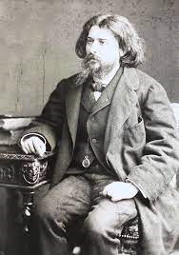
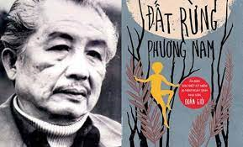
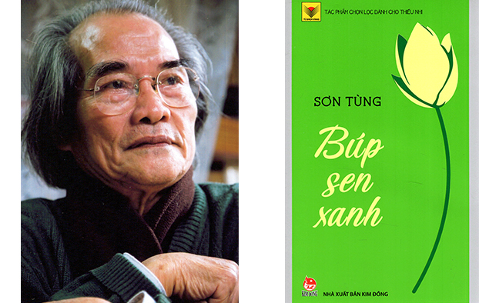
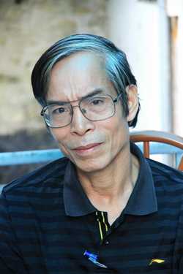
KHỞI ĐỘNG
TRÒ CHƠI “ÔNG LÀ AI?”
1
2
A. Đô đê
Đoàn Giỏi
3
4
Sơn Tùng
Đỗ Trung Lai

Slide 6

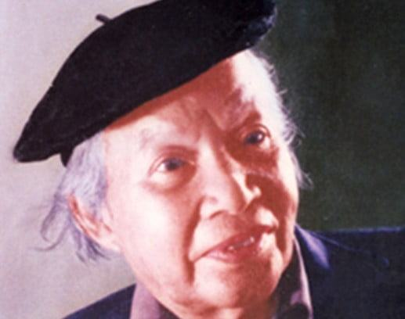
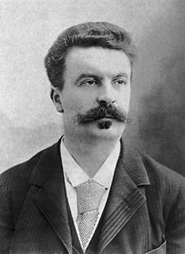
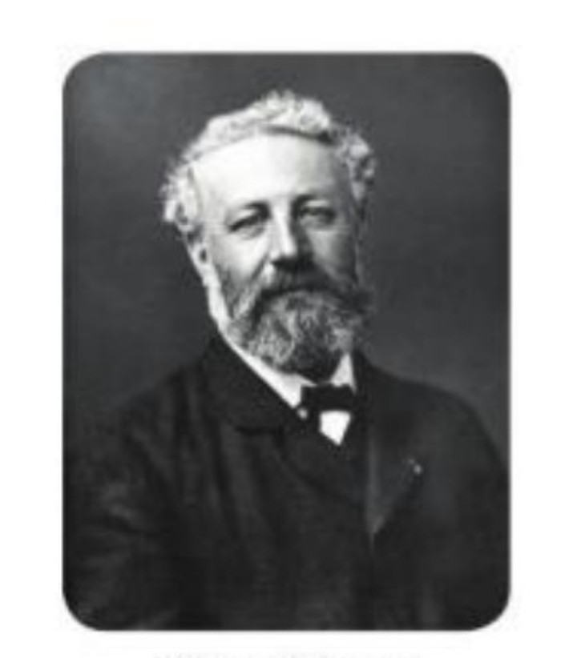
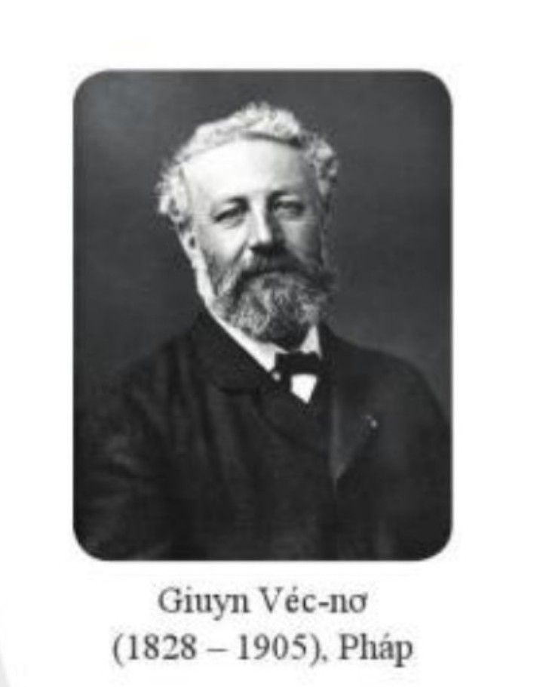
6
5
Xuân Quỳnh
Vũ Đình Liên
Guy – đơ
Mô – pát – xăng

Slide 7
Câu 1: Thống kê ra vở tên các thể loại, kiểu văn bản và tên văn bản cụ thể đã học trong sách Ngữ văn 7, tập 1 theo bảng sau:
ĐỌC HIỂU VĂN BẢN

Slide 8

Phiếu học tập
01
Loại | Thể loại hoặc kiểu loại | Tên văn bản đã học
Văn bản văn học | – Truyện ngắn – Thơ | – Buổi học cuối cùng
Văn bản nghị luận
Văn bản thông tin | -
M
M

Slide 9
Phiếu học tập
01
Loại | Thể loại hoặc kiểu loại | Tên văn bản đã học
Văn bản văn học | – Tiểu thuyết | - Người đàn ông cô độc giữa rừng (Trích “Đất rừng phương Nam - Đoàn Giỏi) - Dọc đường xứ Nghệ (Trích “Búp sen xanh” - Sơn Tùng) - Bạch tuộc (Trích “ Hai vạn dặm dưới đáy biển” - Giuyn Véc nơ)

Slide 10
Phiếu học tập
01
Loại | Thể loại hoặc kiểu loại | Tên văn bản đã học
Văn bản văn học | – Tiểu thuyết | - Nhật trình Sol 6 (Trích “ Người về từ Sao Hỏa” - En - đi Uya) - Một tram dặm dưới mặt đất (Trích “ Cuộc du hành vào lòng đất” - Giuyn Véc nơ)

Slide 11
Phiếu học tập
01
Loại | Thể loại hoặc kiểu loại | Tên văn bản đã học
Văn bản văn học | – Truyện ngắn | - Buổi học cuối cùng (An – phông – xơ Đô – đê) - Bố của Xi – mông (Guy – đơ Mô – pát – xăng ) - Chất làm gỉ (Rây Bret bơ ry)

Slide 12
Phiếu học tập
01
Loại | Thể loại hoặc kiểu loại | Tên văn bản đã học
Văn bản văn học | – Thơ | - Ông đồ (Vũ Đình Liên) - Mẹ (Đỗ Trung Lai) - Tiếng gà trưa (Xuân Quỳnh) - Một mình trong mưa (Đỗ Bạch Mai)

Slide 13
Phiếu học tập
01
Loại | Thể loại hoặc kiểu loại | Tên văn bản đã học
Văn bản nghị luận | Nghị luận văn học | - Thiên nhiên và con người trong truyện “Đất rừng phương Nam” (Bùi Hồng) - Vẻ đẹp của bài thơ “Tiếng gà trưa” (Đinh Trọng Lạc) - Sức hấp dẫn của tác phẩm “Hai vạn dặm dưới đáy biển” (Lê Phương Liên) - Về bài thơ “Ông đồ” của Vũ Đình Liên (Vũ Quần Phương)

Slide 14
Phiếu học tập
01
Loại | Thể loại hoặc kiểu loại | Tên văn bản đã học
Văn bản thông tin | - Giới thiệu quy tắc, luật lệ của một hoạt động hay trò chơi | - Ca Huế (Theo dsvh.gvo.vn) - Hội thi thổi cơm (Theo dulichvietnam.org.vn - Những nét đặc sắc trên đất vật Bắc Giang (Theo Phi Trường Giang) - Trò chơi dân gian của người Khmer Nam bộ (Theo baocantho.com.vn)

Slide 15
Câu 2
Trình bày ra vở nội dung chính của các văn bản đọc hiểu trong sách Ngữ văn 7, tập 1 theo bảng sau:

Slide 16
Loại | Tên văn bản | Nội dung chính
Văn bản văn học | – Mẹ (Đỗ Trung Lai) | – Nỗi xúc động, bâng khuâng của tác giả khi nhìn hàng cau và nghĩ về người mẹ
Văn bản nghị luận
Văn bản thông tin | -
M

Slide 17
Loại | Tên văn bản | Nội dung chính
Văn bản văn học | – Người đàn ông cô độc giữa rừng (Đoàn Giỏi) | Kể về nhân vật đặc sắc – Võ Tòng
 | Buổi học cuối cùng (An – phông – xơ Đô – đê) | Buổi học tiếng Pháp lần cuối trước khi vùng quê của chú bé Phrăng bị nhập vào nước Phổ
 | Dọc đường xứ Nghệ (Sơn Tùng) | Thời thơ ấu của Bác Hồ

Slide 18
Loại | Tên văn bản | Nội dung chính
Văn bản văn học | Bố của Xi – mông (Guy – đơ Mô – pát – xăng ) | Tình yêu thương, lòng đồng cảm, sự vị tha…
 | – Mẹ (Đỗ Trung Lai) | – Nỗi xúc động, bâng khuâng của tác giả khi nhìn hàng cau và nghĩ về người mẹ
 | Ông đồ (Vũ Đình Liên) | - Kể chuyện Ông đồ viết chữ Nho để nói hộ tâm trạng đầy buồn bã, xót xa, thảng thốt đối với cả một thế hệ nhà nho sắp bị lãng quên.

Slide 19
Loại | Tên văn bản | Nội dung chính
Văn bản văn học | Tiếng gà trưa (Xuân Quỳnh) | Tâm sự giản dị mà thật xúc động của tác giả khi nghe tiếng gà trưa
 | Một mình trong mưa (Đỗ Bạch Mai) | Hình ảnh con cò hay tâm sự của người mẹ vất vả nuôi con
 | Bạch tuộc (Giuyn Véc nơ) | Trận chiến quyết liệt của đoàn thủy thủ với con bạch tuộc khổng lồ

Slide 20
Loại | Tên văn bản | Nội dung chính
Văn bản văn học | Chất làm gỉ (Rây Bret bơ ry) | Viên trung sỹ chế ra “chất làm gỉ” có thể phá hủy tất cả các vũ khí bằng kim loại để ngăn chặn chiến tranh
 | Nhật trình Sol 6 (En - đi Uya) | Tình huống bất ngờ, éo le của viên phi công vũ trụ trong một lần lên Sao Hỏa
 | Một trăm dặm dưới mặt đất (Giuyn Véc nơ) | Cuộc phiêu lưu thú vị của các nhân vật xuống thẳng trung tâm Trái Đất

Slide 21
Loại | Tên văn bản | Nội dung chính
Văn bản nghị luận | Thiên nhiên và con người trong truyện “Đất rừng phương Nam” (Bùi Hồng) | Phân tích những nét đặc sắc về thiên nhiên và con người trong tác phẩm “Đất rừng phương Nam” (Đoàn Giỏi)
 | Vẻ đẹp của bài thơ “Tiếng gà trưa” (Đinh Trọng Lạc) | Cái hay cái đẹp trong bài thơ Tiếng gà trưa của Xuân Quỳnh
 | Sức hấp dẫn của tác phẩm “Hai vạn dặm dưới đáy biển” (Lê Phương Liên) | Những phân tích của tác giả Lê Phương Liên về giá trị truyện khoa học viễn tưởng của Giuyn Véc - nơ

Slide 22
Loại | Tên văn bản | Nội dung chính
Văn bản nghị luận | Về bài thơ “Ông đồ” của Vũ Đình Liên (Vũ Quần Phương) | Những nét đặc sắc trong bài thơ “Ông đồ”

Slide 23
Loại | Tên văn bản | Nội dung chính
Văn bản thông tin | - Ca Huế (Theo dsvh.gvo.vn) | Nêu lên các quy định của một loại hoạt động văn hóa truyền thống rất nổi tiếng ở vùng đất cố đô
 | - Hội thi thổi cơm (Theo dulichvietnam.org.vn) | Giới thiệu những luật lệ rất thú vị trong các cuộc thi nấu cơm ở nhiều địa phương khác nhau
 | - Những nét đặc sắc trên đất vật Bắc Giang (Theo Phi Trường Giang) | Giới thiệu luật lệ của một hoạt động văn hóa - thể thao cộng đồng đặc sắc mang tinh thần thượng võ

Slide 24
Loại | Tên văn bản | Nội dung chính
Văn bản thông tin | - Trò chơi dân gian của người Khmer Nam bộ (Theo baocantho.com.vn) | Giới thiệu cách chơi kol rất độc đáo ở vùng đồng bằng sông Cửu Long

Slide 25
Câu 3:
Nêu những điểm cần chú ý về cách đọc thơ (bốn chữ, năm chữ), truyện (truyện ngắn, tiểu thuyết, truyện khoa học viễn tưởng) trong sách Ngữ Văn 7 tập một theo mẫu sau

Slide 26
—Someone famous
Gợi ý
- Thơ bốn chữ, năm chữ
+ Chú ý nhan đề, dòng thơ, số chữ, khổ thơ, cách ngắt nhịp, gieo vần, thanh bằng trắc và biện pháp tu từ có trong bài thơ
+ Hiểu được bài thơ là lời của ai? Nói về ai, về điều gì? Nói bằng cách nào; cách nói ấy có gì độc đáo, đáng nhớ.
+ Chỉ ra được tình cảm, cảm xúc của người viết và những tác động của chúng đến suy nghĩ và tình cảm người đọc.
M

Slide 27
—Someone famous
Gợi ý
Truyện (truyện ngắn, tiểu thuyết, truyện khoa học viễn tưởng)
Cách đọc truyện nói chung:
+ Nhận biết được văn bản kể chuyện gì, có những nhân vật nào, ai là người được chú ý nhất, những chi tiết nào đáng nhớ.
+ Nắm được trình tự diễn ra của các sự việc và mối quan hệ của các sự việc ấy; mở đầu và kết thúc truyện có gì đặc biệt,..
+ Nhận biết được chủ đề của truyện, chỉ ra được sự liên quan của chủ đề ấy với cuộc sống hiện nay của bản thân các em.
M

Slide 28
Ngoài ra các em cần chú ý thêm một số yêu cầu riêng do đặc điểm mỗi thể loại
*Truyện ngắn:
+Nhận biết tính cách nhân vật qua các chi tiết miêu tả ngoại hình,tâm lý, hành động và lời nói
+ Nhận biết được lời người kể chuyện và lời nhân vật, ngôi kể và tác dụng của ngôi kể trong truyện

Slide 29
*Tiểu thuyết:
+ Tóm tắt được nội dung văn bản (Truyện kể lại sự kiện gì? Xảy ra trong bối cảnh nào?)
+ Nhân vật chính là ai? Nhân vật ấy được thể hiện qua những phương diện nào?
+ Truyện kể theo ngôi nào? Nếu có sự thay đổi ngôi kể thì tác dụng của việc thay đổi ấy là gì?
+ Liên hệ, kết nối với kinh nghiệm sống của bản thân để hiểu thêm truyện

Slide 30
* Truyện khoa học viễn tưởng
+ Tác giả viết về ai? Về sự kiện (đề tài) gì?
+ Những yếu tố nào của văn bản cho biết tính chất tưởng tượng về một tương lai rất xa so với thời điểm tác phẩm ra đời
+ Những yếu tố nào cho thấy người viết có những hiểu biết và dựa vào thành tựu khoa học, không có các yếu tố thần kì, siêu nhiên như truyện truyền thuyết, cổ tích?

Slide 31
Câu 4: Hãy nêu lên một văn bản trong sách Ngữ Văn 7, tập một có nội dung gần gũi, giàu ý nghĩa đối với đời sống hiện nay và với chính bản thân em

Slide 32
Gợi ý: Theo em, trong sách Ngữ văn 7, tập 1, nội dung em thấy gần gũi và có tác dụng với đời sống hiện nay và với chính bản thân em chính là văn bản “Hội thi thổi cơm” (Theo dulichvietnam.org.vn) bởi văn bản này đã giới thiệu nguồn gốc, mục đích và những luật lệ rất thú vị trong các cuộc thi nấu cơm ở nhiều địa phương khác nhau, giúp em hiểu thêm về lịch sử, về những lễ hội xa xưa của cha ông ta lưu truyền qua nhiều thế hệ, nhằm tôn vinh những nét đẹp của văn hoá dân tộc, của nghề trồng lúa nước. Qua đó, văn bản cũng góp phần nhắc nhở ý thức trách nhiệm của mỗi chúng ta đặc biệt là thế hệ trẻ trong việc bảo tồn và phát triển văn hóa dân tộc trong quá trình toàn cầu hội nhập.

Slide 33
VIẾT

Slide 34
Câu 5: Thống kê ra vở tên và yêu cầu của các kiểu văn bản đã luyện viết trong sách Ngữ Văn 7, tập một theo bảng sau:

Slide 35
Tên kiểu văn bản | Yêu cầu cụ thể
– Tự sự | - Viết bài văn kể lại một sự việc có thật liên quan đến nhân vật hoặc sự kiện lịch sử
M
M

Slide 36
Gợi ý
Tên kiểu văn bản | Yêu cầu cụ thể
– Tự sự | – Viết bài văn kể lại một sự việc có thật liên quan đến nhân vật hoặc sự kiện lịch sử
- Biểu cảm | - Bước đầu biết làm bài thơ bốn chữ, năm chữ; viết đoạn văn ghi lại cảm xúc sau khi đọc một bài thơ - Biểu cảm về con người hoặc sự việc
- Nghị luận | - Nghị luận về một vấn đề trong đời sống (nghị luận xã hội) và phân tích đặc điểm nhân vật (nghị luận văn học)
- Thuyết minh | Thuyết minh về quy tắc, luật lệ trong một hoạt động hay trò chơi

Slide 37
Câu 6: Nêu các bước tiến hành viết một văn bản theo thứ tự trước sau, chỉ ra nhiệm vụ của mỗi bước
Thứ tự các bước | Nhiệm vụ cụ thể
– Bước 1: Chuẩn bị | - Xác định đề tài: Viết về cái gì? Viết về ai?
M
M

Slide 38
Gợi ý
Thứ tự các bước | Nhiệm vụ cụ thể
– Bước 1: Chuẩn bị | – Xác định đề tài: Viết về cái gì? Viết về ai? – Xác định mục đích viết: + Kể lại sự việc, miêu tả sự vật và bộc lộ tình cảm, cảm xúc + Bàn luận, thuyết phục + Cung cấp thông tin, hướng dẫn hoạt động – Xác định kiểu văn bản: + Tự sự hay miêu tả? + Nghị luận hay biểu cảm? + Thuyết minh hay nhật dụng? – Thu thập tư liệu: + Trong thực tế +Trên sách, báo, internet

Slide 39
– Bước 2: Tìm ý và lập dàn ý | Tìm ý cho bài viết và phát triển các ý bằng cách đặt và trả lời các câu hỏi, sắp xếp các ý có một bố cục rành mạch, hợp lí.
Đối với kiểu văn bản | Cách tìm ý
Tự sự | Ai là người kể chuyện? Kể chuyện gì?Ở đâu? Khi nào? Có những ai? Chuyện bắt đầu từ đâu? Từ việc gì? Diễn biến thế nào? Hành động và lời nói của các nhân vật thế nào? Kết thúc câu chuyện ra sao?

Slide 40
– Bước 2: Tìm ý và lập dàn ý
Miêu tả | Tả đối tượng nào (người, vật, phong cảnh hay cảnh sinh hoạt…)? Đối tượng ấy có đặc điểm gì và được thể hiện qua những phương diện nào?
Biểu cảm | Biểu cảm về ai, cái gì, sự việc gì? Con người, sự vật, sự việc ấy gợi cho em cảm xúc, tình cảm và những suy nghĩ, bài học, kinh nghiệm sống gì? …

Slide 41
– Bước 2: Tìm ý và lập dàn ý
Thuyết minh | Thuyết minh về quy tắc, luật lệ trong một hoạt động hay trò chơi Giới thiệu hoạt động, trò chơi đó là gì?Diễn ra ở đâu? Mục đích của hoạt động hay trò chơi ấy là gì? Đối tượng tham gia là ai? Trình tự tiến hành hoạt động hay trò chơi ấy như thế nào? Có những quy định gì về hoạt động hay trò chơi ấy ? Giá trị và ý nghĩa của hoạt động hay trò chơi ấy là gì?
Nghị luận | Viết bài văn phân tích đặc điểm nhân vật - Đặc điểm nhân vật được khắc họa từ những phương diện nào (nguồn gốc, hình dáng bên ngoài, lời nói, hành động, nhận xét của các nhân vật khác) - Nhận xét của em về nhân vật…là người như thế nào? - Nhân vật để lại trong em những ấn tượng, tình cảm, suy nghĩ gì?

Slide 42
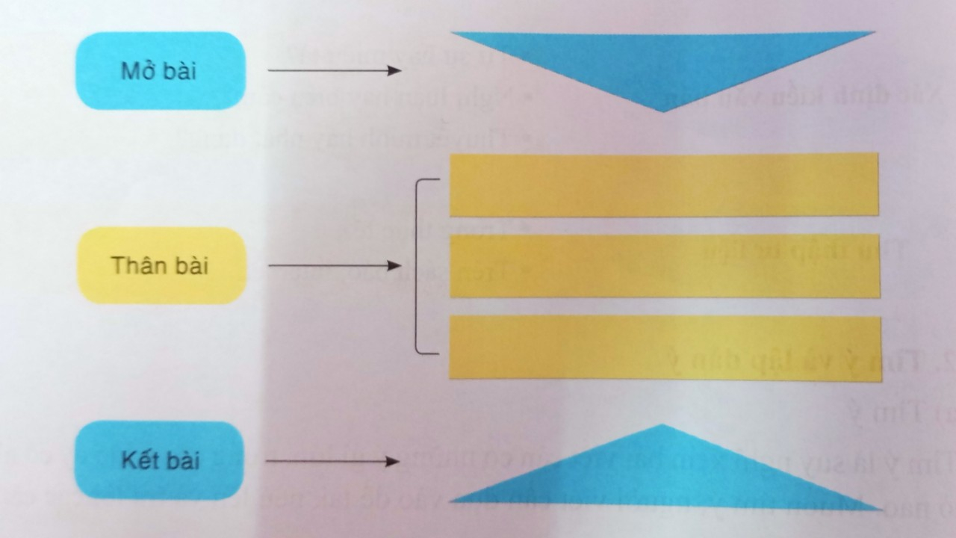
– Bước 2: Tìm ý và lập dàn ý
- Lập dàn ý ( có thể bằng sơ đồ tư duy) đầy đủ 3 bước: Mở bài, thân bài, kết bài.

Slide 43
- Bước 3: Viết | Diễn đạt các ý đã ghi trong bố cục thành những câu, đoạn văn , bài văn hoàn chỉnh. Chú ý dùng từ, đặt câu, viết chính tả cho chính xác, trong sáng, giàu hình ảnh, biểu cảm, sử dụng các biện pháp tu từ, kết hợp với việc sử dụng hình ảnh, sơ đồ, bảng biểu…phù hợp với yêu cầu của mỗi kiểu văn bản; có sự mạch lạc và liên kết chặt chẽ với nhau.

Slide 44
- Bước 4: Kiểm tra và chỉnh sửa | Kiểm tra lại văn bản để xem có đạt các yêu cầu đã nêu trong bảng kiểm chưa và cần sữa chữa gì không.
Tiêu chí kiểm tra | Câu hỏi kiểm tra | Lỗi cụ thể
Nội dung | - Nội dung văn bản viết đã đầy đủ chưa - Các ý trong bài có chính xác không? - Nội dung các phần trong bài văn đã thống nhất chưa? - Có nội dung nào mới mẻ, độc đáo không?

Slide 45
- Bước 4: Kiểm tra và chỉnh sửa
Tiêu chí kiểm tra | Câu hỏi kiểm tra | Lỗi cụ thể
Hình thức | - Bài văn có đủ ba phần chưa? - Sắp xếp các ý đã hợp lý chưa? - Có lỗi chính tả, dùng từ, ngữ pháp, liên kết câu không? - Diễn đạt có rõ ràng, dễ hiểu không? - Trình bày: chữ viết, xuống dòng và độ dài văn bản có đúng không?

Slide 46
Câu 7: Nêu một số điểm khác biệt giữa văn bản phân tích đặc điểm nhân vật trong tác phẩm văn học với văn bản giới thiệu luật lệ, quy tắc của một hoạt động hay trò chơi ( Gợi ý: về mục đích, nội dung, hình thức, lời văn…)

Slide 47
Gợi ý
Một số điểm khác biệt giữa văn bản phân tích đặc điểm nhân vật trong tác phẩm văn học với văn bản giới thiệu luật lệ, quy tắc của một hoạt động hay trò chơi

Slide 48
Tiêu chí so sánh | Văn bản phân tích đặc điểm nhân vật trong tác phẩm văn học | Văn bản giới thiệu luật lệ, quy tắc của một hoạt động hay trò chơi
Mục đích | Thuyết phục người đọc người nghe về một vấn đề văn học (đặc điểm nhân vật) | Cung cấp thông tin giới thiệu luật lệ quy tắc của một hoạt động hay trò chơi
Nội dung | - Giới thiệu, miêu tả và nêu nhận xét về những nét tiêu biểu của một nhân vật như lai lịch, xuất thân, hình dáng bên ngoài, những suy nghĩ, lời nói, hành động, việc làm…của nhân vật | Giới thiệu những quy định mà thành viên tham gia các hoạt động hay trò chơi ấy cần tôn trọng và tuân thủ
Hình thức | Ý kiến Lí lẽ Bằng chứng | Đặc điểm Cách triển khai…
Lời văn | Mang tính chủ quan của người nói, người viết | - Mang tính khách quan , chân thực

Slide 49
NÓI VÀ NGHE

Slide 50
Câu 8: Nêu các nội dung chính được rèn luyện trong kĩ năng nói và nghe ở sách Ngữ Văn 7, tập một. Chứng minh nhiều nội dung nói và nghe liên quan chặt chẽ với nội dung đọc hiểu và viết.

Slide 51
Gợi ý
Kĩ năng | Nội dung
Nói | Trình bày được ý kiến về một vấn đề đời sống Kể lại một truyện ngụ ngôn Giải thích quy tắc hay luật lệ của một hoạt động hay trò chơi
Nghe | Tóm tắt nội dung trình bày của người khác
Nói nghe tương tác | Trao đổi một cách xây dựng, tôn trọng các ý kiến khác biệt Thảo luận nhóm về một vấn đề gây tranh cãi
=> Học nói học nghe sẽ giúp chúng ta rèn luyện kĩ năng tiếp thu nội dung thông tin cả về thái độ và tình cảm khi nghe và nói, vận dụng vào trong bài viết của mình và rút được bài học khi đọc hiểu vấn đề

Slide 52
* Chứng minh nhiều nội dung nói và nghe liên quan chặt chẽ với nội dung đọc hiểu và viết.

Slide 53
NÓI
– Trình bày được ý kiến về một vấn đề đời sống, nêu rõ ý kiến và các lí lẽ, bằng chứng thuyết phục. Biết bảo vệ ý kiến của mình trước sự phản bác của người nghe.
– Biết kể một truyện cười. Biết sử dụng và thưởng thức những cách nói thú vị, dí dỏm, hài hước trong khi nói và nghe. Có thái độ phù hợp đối với những câu chuyện vui.
– Giải thích được quy tắc hoặc luật lệ trong một trò chơi hay hoạt động.

Slide 54
NGHE
– Tóm tắt được các ý chính do người khác trình bày.

Slide 55
NÓI VÀ NGHE TƯƠNG TÁC

Slide 56
– Biết trao đổi một cách xây dựng, tôn trọng các ý kiến khác biệt.
– Biết thảo luận trong nhóm về một vấn đề gây tranh cãi; xác định được những điểm thống nhất và khác biệt giữa các thành viên trong nhóm để tìm cách giải quyết.

Slide 57
TIẾNG VIỆT
Câu 9: Liệt kê tên các nội dung thực hành tiếng Việt được học trong sách Ngữ Văn 7, tập một theo bảng sau:

Slide 58
Bài | Tên nội dung tiếng Việt
Bài 2: Thơ bốn chữ, năm chữ | Các biện pháp tu từ như so sánh, điệp từ, điệp ngữ, ẩn dụ, hoán dụ –…
M
M

Slide 59
Gợi ý
Bài | Tên nội dung tiếng Việt
Bài 1: Tiểu thuyết và truyện ngắn | Từ địa phương
Bài 2: Thơ bốn chữ, năm chữ | – Các biện pháp tu từ như so sánh, điệp từ, điệp ngữ, ẩn dụ, hoán dụ
- Bài 3: Truyện khoa học viễn tưởng | - Số từ và phó từ
- Bài 4: Nghị luận văn học | - Mở rộng thành phần chính của câu bằng cụm chủ vị
- Bài 5: Văn bản thông tin | - Mở rộng trạng ngữ

Slide 60



Luật chơi: Người ngồi trên “Ghế nóng” sẽ lần lượt trả lời các câu hỏi trong chương trình. Người chơi được sử dụng hai quyền trợ giúp: Hỏi tổ tư vấn tại chỗ (3 bạn do lớp bầu ra) và hỏi ý kiến khán giả trong trường quay. Trả lời đúng sẽ tiếp tục đi tiếp đến khi hết câu hỏi. Nếu sử dụng hết các quyền trợ giúp mà vẫn trả lời sai thì sẽ nhường quyền chơi cho một bạn tiếp theo (do người chơi chọn).

Slide 61
Đọc hai khổ thơ sau và ghi vào vở chữ cái đứng trước phương án trả lời đúng cho mỗi câu hỏi (từ câu 1 đến câu 6)
“Bỗng nhận ra hương ổi
Phả vào trong gió se
Sương chùng chình qua ngõ
Hình như thu đã về
Sông được lúc dềnh dàng
Chim bắt đầu vội vã
Có đám mây mùa hạ
Vắt nửa mình sang thu”
(Trích “Sang thu” – Hữu Thỉnh)

Slide 62
Câu 1. Hai khổ thơ trên có sự kết hợp giữa phương thức biểu cảm và phương thức nào?
A. Tự sự
B. Thuyết minh
C. Miêu tả
D. Nghị luận

Slide 63
Câu 1. Hai khổ thơ trên có sự kết hợp giữa phương thức biểu cảm và phương thức nào?
A. Tự sự
B. Thuyết minh
C. Miêu tả
D. Nghị luận

Slide 64
Câu 2. Các dòng trong hai khổ thơ chủ yếu được ngắt nhịp như thế nào?
A. 2/2/1
B. 2/3
C. 1/2/2
D. 3/2

Slide 65
Câu 2. Các dòng trong hai khổ thơ chủ yếu được ngắt nhịp như thế nào?
A. 2/2/1
B. 2/3
C. 1/2/2
D. 3/2

Slide 66
Câu 3. Trong hai khổ thơ những tiếng nào bắt vần với nhau?
A. Ổi – se
B. Ngõ – về
D. Dàng – hạ
C. Vã – hạ

Slide 67
Câu 3. Trong hai khổ thơ những tiếng nào bắt vần với nhau?
A. Ổi – se
B. Ngõ – về
D. Dàng – hạ
C. Vã – hạ

Slide 68
Câu 4. Hai khổ thơ trên viết về điều gì?
A. Sự chuyển biến của đất trời khi thu sang
B. Vẻ đẹp của cây cối khi mùa thu về
C. Nỗi buồn của con người trước cảnh thu
D. Sự vui mừng của tác giả khi mùa thu về

Slide 69
Câu 4. Hai khổ thơ trên viết về điều gì?
A. Sự chuyển biến của đất trời khi thu sang
B. Vẻ đẹp của cây cối khi mùa thu về
C. Nỗi buồn của con người trước cảnh thu
D. Sự vui mừng của tác giả khi mùa thu về

Slide 70
Câu 5. Các từ “chùng chình, dềnh dàng, vội vã” được xếp vào nhóm từ láy nào?
A. Láy âm đầu
B. Láy vần
C. Láy âm đầu và vần
D. Láy âm đầu và thanh

Slide 71
Câu 5. Các từ “chùng chình, dềnh dàng, vội vã” được xếp vào nhóm từ láy nào?
A. Láy âm đầu
B. Láy vần
C. Láy âm đầu và vần
D. Láy âm đầu và thanh

Slide 72
Câu 6. Tác giả sử dụng biện pháp tu từ nào trong hai khổ thơ trên?
A. So sánh
B. Hoán dụ
C. Nhân hóa
D. Ẩn dụ

Slide 73
Câu 6. Tác giả sử dụng biện pháp tu từ nào trong hai khổ thơ trên?
A. So sánh
B. Hoán dụ
C. Nhân hóa
D. Ẩn dụ

Slide 74
b. Đọc đoạn trích sau và ghi vào vở chữ cái đứng trước phương án trả lời đúng cho mỗi câu hỏi (từ câu 7 đến câu 10)

Slide 75
QUY TẮC VÀNG KHI SỬ DỤNG THANG MÁY
1. Đứng bên phải: hãy nhớ rằng khi chờ thang máy bạn nên đứng cách xa cửa thang máy ở bên phải tối thiểu 1m để người bên trong có thể nhanh chóng ra ngoài; chỉ bước vào trong thang máy khi không còn ai bước ra ngoài.
2. Nhấn nút giữ cửa thang máy nếu bạn đứng gần: Có rất nhiều tranh luận xoay quanh vấn đề có nên giữ cửa hay không. Nhưng theo chúng tôi thì có. Bởi trong thang máy, người ở bên trong không dễ dàng gì ra bên ngoài, hãy giữ cửa cho đến khi chắc chắn không còn ai bước ra hoặc vào trong thang máy nữa.
3. Đừng cố gắng bước vào bên trong thang máy khi thang máy đã chật người.
4. Sẵn sàng nhấn nút cho một người khác: nếu bạn đứng gần bảng điều khiển, hãy luôn sẵn sàng bấm nút hộ người khác khi họ có nhu cầu.
5. Di chuyển đến phía sau: khi bước vào thang máy nhanh chóng vào phía sau, bên trong để mọi người đến sau có thể dễ dàng bước vào. […]
6. Nhanh chóng ra khỏi thang máy: khi thang máy dừng tầng tại vị trí bạn muốn đến, hãy nhanh chóng bước ra khỏi thang máy một cách trật tự. Nếu bạn ở phía sau đừng ngại ngần nói rằng: “Xin lỗi cho tôi nhờ một chút!”. […]
(Theo atvin.com.vn)

Slide 76
Câu 7. Văn bản “Quy tắc vàng khi sử dụng thang máy” nói về điều gì?
A. Giới thiệu các loại thang máy khác nhau
B. Nêu lên các quy tắc cần chú ý khi sử dụng thang máy
C. Giới thiệu những ưu điểm và hạn chế của việc đi thang máy
D. Cảnh báo những nguy hiểm và bất lợi khi đi thang máy

Slide 77
Câu 7. Văn bản “Quy tắc vàng khi sử dụng thang máy” nói về điều gì?
A. Giới thiệu các loại thang máy khác nhau
B. Nêu lên các quy tắc cần chú ý khi sử dụng thang máy
C. Giới thiệu những ưu điểm và hạn chế của việc đi thang máy
D. Cảnh báo những nguy hiểm và bất lợi khi đi thang máy

Slide 78
Câu 8. Phương án nào nêu đúng căn cứ để xác định đoạn trích trên là văn bản thông tin giới thiệu về quy tắc của một hoạt động?
A. Nêu lên các biểu hiện đa dạng phong phú về các loại thang máy
B. Nêu lên các lí do vì sao nên đi thang máy nơi công cộng
C. Nêu lên các quy tắc cần chú ý khi đi thang máy nơi công cộng
D Nêu lên tác dụng và vai trò của thang máy trong các tòa nhà công cộng

Slide 79
Câu 8. Phương án nào nêu đúng căn cứ để xác định đoạn trích trên là văn bản thông tin giới thiệu về quy tắc của một hoạt động?
A. Nêu lên các biểu hiện đa dạng phong phú về các loại thang máy
B. Nêu lên các lí do vì sao nên đi thang máy nơi công cộng
C. Nêu lên các quy tắc cần chú ý khi đi thang máy nơi công cộng
D Nêu lên tác dụng và vai trò của thang máy trong các tòa nhà công cộng

Slide 80
Câu 9. Phương án nào nêu được cách tóm tắt đầy đủ các quy tắc khi đi thang máy?
B. Đọc kĩ nhan đề của văn bản: “Quy tắc vàng khi sử dụng thang máy”
A. Đọc kĩ tất cả các tiêu đề mở đầu được in đậm của mỗi mục
C. Đọc kĩ phần mở đầu của văn bản: “Đứng bên phải…”
D Đọc kĩ phần kết thúc của văn bản: “Nhanh chóng ra khỏi thang máy…”

Slide 81
Câu 9. Phương án nào nêu được cách tóm tắt đầy đủ các quy tắc khi đi thang máy?
B. Đọc kĩ nhan đề của văn bản: “Quy tắc vàng khi sử dụng thang máy”
A. Đọc kĩ tất cả các tiêu đề mở đầu được in đậm của mỗi mục
C. Đọc kĩ phần mở đầu của văn bản: “Đứng bên phải…”
D Đọc kĩ phần kết thúc của văn bản: “Nhanh chóng ra khỏi thang máy…”

Slide 82
Câu 10. Thông tin quan trọng được nêu lên trong đoạn trích trên là gì?
B. Yêu cầu về không gian và thời gian khi sử dụng thang máy
A. Yêu cầu các tòa nhà chung cư hiện đại cần có thang máy
C Cần chú ý các quy tắc khi sử dụng thang máy nơi công cộng
D Cần chú ý quy định về phòng chống cháy nổ khi sử dụng thang máy

Slide 83
Câu 10. Thông tin quan trọng được nêu lên trong đoạn trích trên là gì?
B. Yêu cầu về không gian và thời gian khi sử dụng thang máy
A. Yêu cầu các tòa nhà chung cư hiện đại cần có thang máy
C Cần chú ý các quy tắc khi sử dụng thang máy nơi công cộng
D Cần chú ý quy định về phòng chống cháy nổ khi sử dụng thang máy

Slide 84


* Viết (sgk/124)
Chọn một trong hai đề sau để viết thành đoạn hoặc bài văn ngắn
ĐỀ 1
ĐỀ 2
Phân tích đặc điểm một nhân vật trong tác phẩm truyện đã học ở sách Ngữ Văn 7, tập 1 mà em có ấn tượng và yêu thích.
Viết đoạn văn (khoảng 15-20 dòng) nêu suy nghĩ và cảm xúc của em sau khi đọc hai khổ thơ “Sang thu” của Hữu Thỉnh nêu trên.

Slide 85
ĐỀ 1
Phân tích đặc điểm một nhân vật trong tác phẩm truyện đã học ở sách Ngữ Văn 7, tập 1 mà em có ấn tượng và yêu thích.

Slide 86
Dàn ý
Phân tích một nhân vật trong tác phẩm văn học
Mở bài:
Giới thiệu tác giả, tác phẩm.
Giới thiệu nhân vật cần phân tích: có thể giới thiệu đôi nét về tác giả hoặc hoàn cảnh sáng tác/ nội dung chính của tác phẩm có nhân vật cần phân tích rồi sau mới giới thiệu nhân vật. Nêu ngắn gọn những đặc điểm nổi bật của nhân vật.

Slide 87
Thân bài:
Giới thiệu đôi nét về hoàn cảnh xuất hiện của nhân vật (nếu có).
Nêu những đặc điểm về ngoại hình lãn tính cách của nhân vật rồi phân tích, chứng mình từng đặc điểm đó.
(lưu ý: mỗi đặc điểm ta sẽ triển khai thành một đoạn văn theo hướng diễn dịch với câu chủ đề nêu lên đặc điểm của nhân vật.) Cụ thể:
Nêu đặc điểm thứ nhất của nhân vật:
Viết câu chủ đề nêu đặc điểm thứ nhất của nhân vật.
Trích dẫn các chi tiết, câu văn trong bài liên quan đến đặc điểm đó của nhân vật; rồi dùng lí lẽ phân tích làm sáng tỏ. (Cố gắng học thuộc lòng các chi tiết chính, quan trọng và trích dẫn trực tiếp thì bài viết sẽ có giá trị hơn)

Slide 88
Chuyển ý sang đặc điểm thứ hai.
Nêu đặc điểm thứ hai của nhân vật:
(cách làm 3 bước tương tự như đặc điểm thứ nhất)
Cứ làm như thế cho tới đặc điểm cuối cùng của nhân vật.
Đánh giá về nhân vật:
Nhân vật đó tượng trưng cho lớp người nào trong xã hội? qua nhân vật đó tác giả muốn gửi gắm đến chúng ta bức thông điệp gì?
Nghệ thuật xây dựng nhân vật có gì đặc sắc? (cách xây dựng nhân vật, ngon ngữ miêu tả, tự sự, đối thoại, độc thoại nội tâm, v.v.)
Qua nhân vật đó ta thấy tác giả là người như thế nào?

Slide 89
Kết bài:
Khẳng định lại những đặc điểm nổi bật của nhân vật
Liên hệ bản thân (nếu có)

Slide 90
Đề 2: Viết đoạn văn (khoảng 15-20 dòng) nêu suy nghĩ và cảm xúc của em sau khi đọc hai khổ thơ “Sang thu” của Hữu Thỉnh nêu trên.

Slide 91
Dàn ý
1, Mở đoạn
– Giới thiệu tác giả tác phẩm: bài thơ là một tác phẩm hay, độc đáo, mới lạ về đề tài mùa thu.
– Giới thiệu suy nghĩ và cảm xúc của em về 2 khổ thơ đầu: Cảnh sắc giao mùa khi đất trời chuyển từ mùa hạ sang mùa thu.

Slide 92
2, Thân đoạn
a, Cảm nhận của em về những biểu hiện đầu tiên của mùa thu
– Những tín hiệu vô hình trong thiên nhiên:
+ Hương ổi: mùi hương bình dị, dân dã đặc trưng của mùa thu miền Bắc khi mùa ổi chín.
+ Động từ “phả”: sự lan tỏa, trộn lẫn: gợi tả về một không gian dường như mang cả hương thơm của mùa thu, của sự trong lành
+ Gió se: gió hơi lạnh, khô, là gió heo may của mùa thu, không phải cơn gió nam của mùa xuân hay gió bắc mùa đông.
+ Sương: hiện tượng ngưng tụ hơi nước khi thời tiết chuyển lạnh vào buổi tối và sáng sớm.
+ Động từ “chùng chình”: chuyển động chậm rãi, thong thả, nhân hóa cho hình ảnh, sương như có tâm hồn.

Slide 93
– Cảm xúc của tác giả:
+ Giật mình nhận ra mùa thu đang về qua từ “bỗng”
+ Câu hỏi tu từ “Hình như thu đã về”: sự ngỡ ngàng, khó tin, tâm hồn thi sĩ cũng như biến chuyển cùng đất trời.
⇒ Tác giả sử dụng những hình tượng vô hình, chỉ cảm nhận được qua khứu giác, cảm giác chứ không nhìn thấy, không cầm nắm được. Đây là một điểm đặc biệt so với việc dùng những hình ảnh quen thuộc để nói về mùa thu như hoa sữa, quả hồng, cốm non,… cho thấy sự tinh tế trong cảm xúc của tác giả.

Slide 94
b, Cảm nhận của em về vẻ đẹp của thiên nhiên trong thời khắc giao mùa
– Hình ảnh đối lập: sông “dềnh dàng” với chim “vội vã”. Dòng sông vào mùa thu bắt đầu chảy chậm rãi, đã qua rồi những cơn bão hè khiến sông cuộn trào. Chim thì lại vội vã bay về phương Nam tránh rét
– Hình ảnh đám mây mùa hạ vắt nửa mình sang thu: một hình ảnh liên tưởng sự níu kéo, lưu luyến của mùa hạ, gợi tả vẻ đẹp bầu trời đặc biệt. Một sắc mây không còn nóng bỏng đầy nắng của mùa hè nhưng cũng chưa nhẹ nhàng thanh thoát của mùa thu.
⇒ Thiên nhiên giao mùa đẹp kì lạ, độc đáo

Slide 95
3, Kết đoạn
– Hai khổ thơ cho thấy: tâm hồn nhạy cảm của nhà thơ, vẻ đẹp của khoảnh khắc giao mùa.
– Nghệ thuật: sử dụng hình ảnh, nhân hóa, liên tưởng.
Suy nghĩ, cảm xúc của bản thân em.

Slide 96
Thanks!

